Slide 1
Samstarf MH og AMS
Svona gerum við...
27. febrúar 2014
Soffía Unnur Björnsdóttir

Slide 2
MH – Menntaskólinn v/Hamrahlíð
Haustið 2011 var opnuð starfsbraut í MH
Á fjórða starfsári er gert ráð fyrir 12 - 14 nemendum á brautinni
Námið er einstaklingsmiðað og áhersla lögð á að styrkleikar nemenda fái að njóta sín
Nemendur fara út í einstaka greinar ef þau geta og vilja, ýmist í fullt nám eða sem gestir
Tveir fastir starfsmenn starfa á brautinni, báðir þjálfaðir grunnskólakennarar, annar er sérkennari og með M.Ed í menntunarfræðum, hinn er námsráðgjafi og starfar sem slíkur í hlutastarfi í MH

Slide 3
AMS - Atvinna meðstuðningi
Hugmyndafræði AMS er hugsuð fyrir þá sem þurfa aðstoð við að komast á almennan vinnumarkað
AMS felur í sér þjálfun og þátttöku á almennum vinnumarkaði
Horft er til starfsgetu og hæfileika einstaklingsins :
- óskir umsækjenda hafðar að leiðarljósi
- mikil áhersla lögð á samstarf við alla sem tengjast
umsækjanda
- aðstoð við að finna störf með sömu skyldum og réttindum og aðrir starfsmenn
- veittur er stuðningur eins lengi og þörf er talin

Slide 4
Námskrá starfsbrauta skv. Mrn
Mikil áhersla hefur verið lögð á starfsnám og starfsþjálfun í námskrám frá upphafi starfsbrauta, á 3. og 4. ári
Einhverskonar verkþjálfun er og hefur verið í boði öll árin í framhaldsskólanum, sem fer eftir framboði í sérhverjum skóla
Í nýrri námskrá framhaldsskólanna sem á að taka gildi 2015 er starfsnám og starfsþjálfun ein af undirstöðugreinunum eða svokölluð kjarnagrein

Slide 5
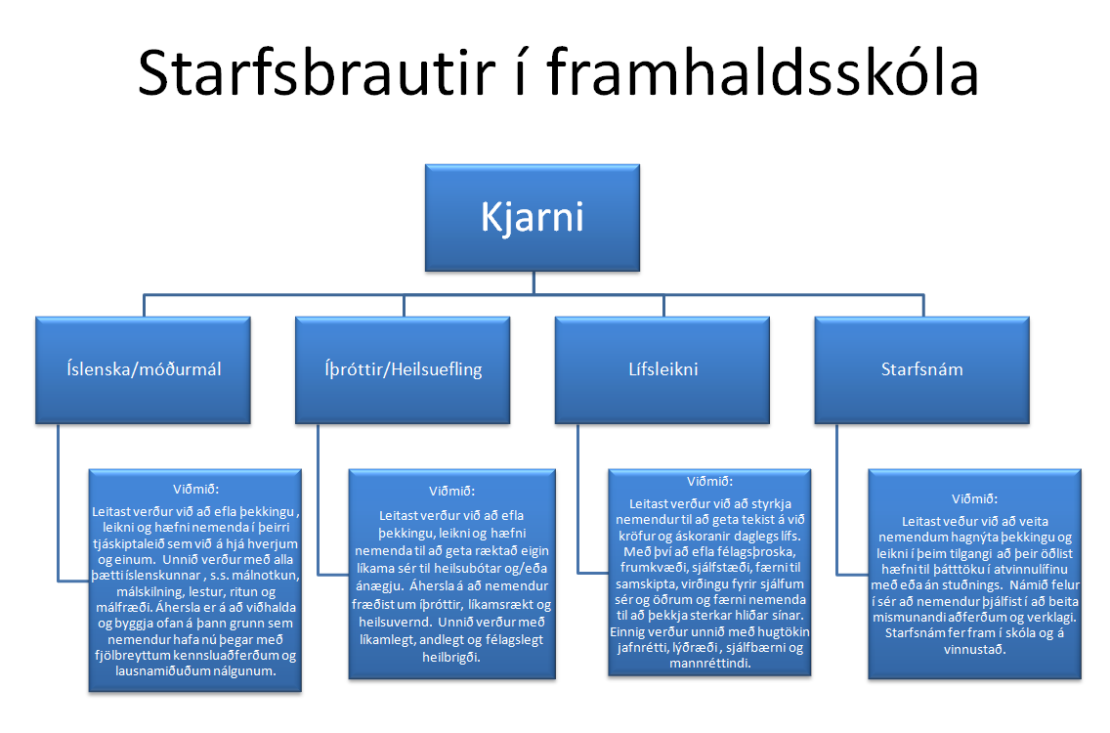
Nýja námkráin

Slide 6
Samstarfið
Byggist á reynslu minni sem þátttakandi í tilraunastarfi við AMS í starfi mínu í BHS á árunum 2002-2006
Tel að nauðsynlegt sé að sérstakur sérhæfður starfsmaður sjái um þennan þátt skólastarfsins
Mikilvægt að það sé á fárra höndum að mynda tengsl við vinnustaði og í leit að starfi
Tel að hugmyndafræði AMS sé sá kostur sem framhaldsskólarnir eigi að nýta sér

Slide 7
Samstarfið
Strax á fyrsta starfsári starfsbrautarinnar í MH hafði ég samband við Bryndísi Theodórsdóttur, verkefnastjóra AMS og við hófum strax undirbúning að samstarfinu
Rektor MH samþykkti að við myndum gera verktakasamning við Vinnumálsstofnun um samstarf
Samningurinn er endurnýjaður frá einni önn til annarrar, alltaf í samráði við æðstu yfirmenn, MH og VMS

Slide 8
Samstarfið - Skipulagið
Allt er unnið í miklu samstarfi:
undirbúningur og skipulag
tímasetning
upplýsingastreymi varðandi nemendur
hver gerir hvað, MH eða AMS

Slide 9
Samningur MH og AMS
AMS sér alfarið að útvega vinnu og fylgja hluta nemendanna eftir á vinnustað, keyra og sækja
MH sér um að fylgja hluta nemendanna eftir, keyra og sækja
AMS sér um að vinnustaðir gefi nemendum umsögn/mat
MH sér um fræðslu um skyldur og réttindi

Slide 10
Framhaldið
Nú stendur til að víkka út þetta samstarf í þriggja skóla samstarf
Ef af verður mun verða ráðinn sérstakur starfskraftur sem sinnir þessu starfi hjá AMS
Viðkomandi yrði heilsársstarfsmaður í 50% starfi sem deilist á milli skólanna og Vinnumálastofnunnar
Viðræður eru í gangi við skóla
Vandamálið er ...... PENINGAR ... Hver borgar ... !?

